Slide 1
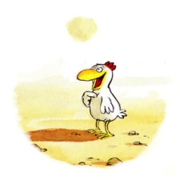
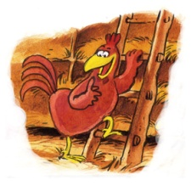
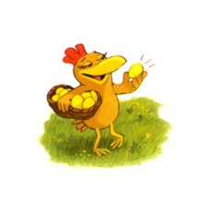
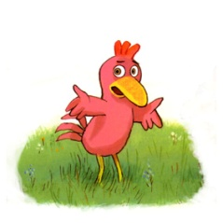
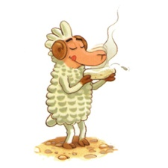
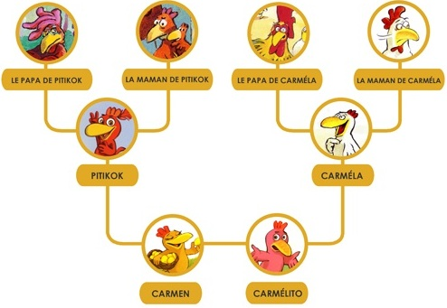
La Serie des p’tites poules
1
Il existe 12 aventures des P’tites Poules.
2
On retrouve des p’tits héros facétieux et attachants.
Carméla
Pitikok
Carmen
Carmélito
http://caracol.eklablog.com/
Bélino
Les 3 lourdauds
Pédro
3
L’arbre généalogique des P’tites Poules:

